Slide 1
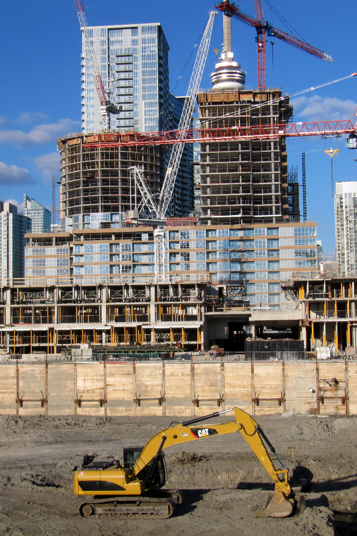
Факультет Архитектуры и строительства

Slide 2
Образовательная программа "Промышленное и гражданское строительство"
1
Цели и задачи программы
2
Структура программы
3
Преимущества программы
Обеспечить студентам глубокие знания и практические навыки в области промышленного и гражданского строительства.
Включает изучение архитектуры, строительных материалов, технологий строительства и управления проектами.
Повышение карьерных возможностей, работа с современными строительными технологиями и инструментами.

Slide 3
Образовательная программа "Транспортное строительство"
1
Цели и задачи программы
2
Структура программы
3
Преимущества программы
Подготовить специалистов в области проектирования и строительства транспортной инфраструктуры.
Включает изучение дорожного строительства, мостов и тоннелей, а также организацию транспортного движения.
Получение уникальных знаний и навыков, требуемых для работы в транспортной отрасли и на инфраструктурных проектах.

Slide 4
Образовательная программа "Инженерные системы и сети"
1
Цели и задачи программы
2
Структура программы
3
Преимущества программы
Обучить студентов проектированию и управлению инженерными системами и сетями.
Включает изучение электрических систем, систем отопления и охлаждения, водоснабжения и канализации.
Получение высокооплачиваемых специальностей, работа на передовом фронте технологического прогресса.

Slide 5
Почему выбирают наши образовательные программы?
Качество образования
Практический опыт
Наши программы разработаны ведущими экспертами в области строительства и инженерии.
Студенты получают возможность работать на реальных проектах и применять свои знания на практике.
Глобальная перспектива
Современное оборудование
Мы готовим специалистов, способных работать над проектами в любой стране мира.
Студенты имеют доступ к лабораториям и оборудованию, соответствующему современным стандартам.

Slide 6
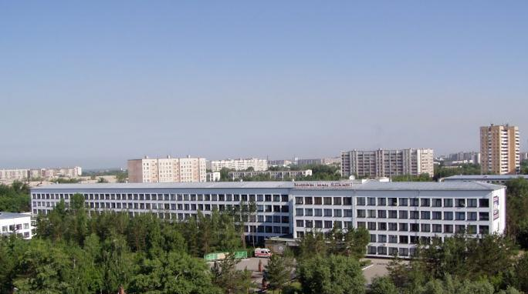
Главный корпус
140008, г. Павлодар
ул. Ломова, 64
Тел.: 8 (7182) 67-36-85, 67-37-73
87074062266
87054062266
Сайт: www.tou.edu.kz

